Slide 1
Δυναμικός Προγραμματισμός
Νοέμβριος 2019
Τμήμα Πληροφορικής και Τηλεπικοινωνιών
Πανεπιστήμιο Ιωαννίνων
Γκόγκος Χρήστος

Slide 2
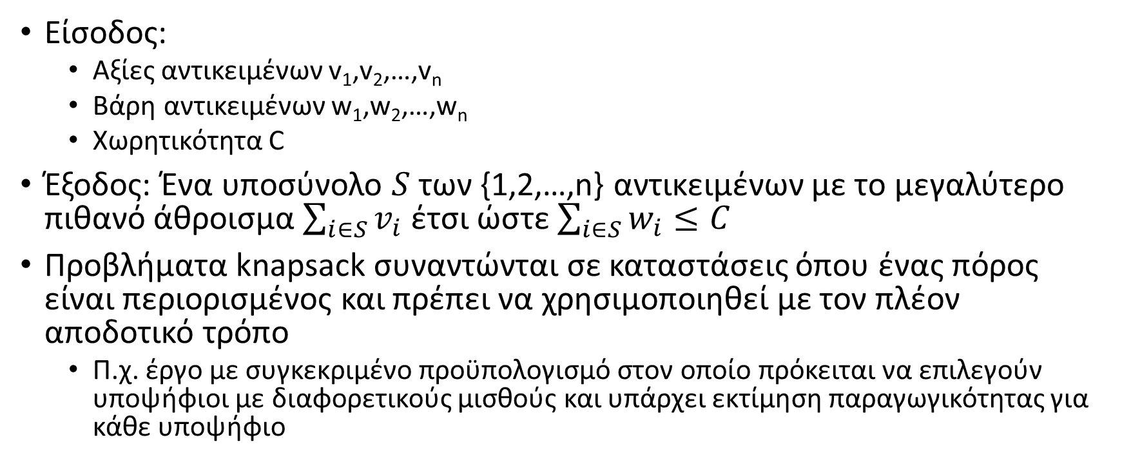
Το πρόβλημα του σακιδίου
Είσοδος:
Αξίες αντικειμένων v₁,v₂,…,v_{n}
Βάρη αντικειμένων w₁,w₂,…,w_{n}
Χωρητικότητα C
Έξοδος: Ένα υποσύνολο $S$ των {1,2,…,n} αντικειμένων με το μεγαλύτερο πιθανό άθροισμα $\sum_{i∈S}{v_{i}}$ έτσι ώστε $\sum_{i∈S}{w_{i}≤C}$
Προβλήματα knapsack συναντώνται σε καταστάσεις όπου ένας πόρος είναι περιορισμένος και πρέπει να χρησιμοποιηθεί με τον πλέον αποδοτικό τρόπο
Π.χ. έργο με συγκεκριμένο προϋπολογισμό στον οποίο πρόκειται να επιλεγούν υποψήφιοι με διαφορετικούς μισθούς και υπάρχει εκτίμηση παραγωγικότητας για κάθε υποψήφιο

Slide 3
Βέλτιστη υποδομή (optimal substructure)
Ζητείται ο εντοπισμός μιας αναδρομικής σχέσης που να εκφράζει μια διατύπωση της λύσης του προβλήματος σε σχέση με λύσεις μικρότερων υποπροβλημάτων
Διατύπωση προβλήματος: Έστω μόνο τα πρώτα i αντικείμενα (1<=i<=n) και ένα σακίδιο με χωρητικότητα j (1<=j<=W) και V[i,j] η αξία του πλέον πολύτιμου υποσυνόλου των πρώτων i αντικειμένων που μπορούν να χωρέσουν στο σακίδιο χωρητικότητας j.
Όλα τα υποσύνολα των πρώτων i αντικειμένων μπορούν:
Είτε να μη συμπεριλαμβάνουν το αντικείμενο i, οπότε η αξία ενός βέλτιστου υποσυνόλου είναι V[i-1,j]
Είτε να συμπεριλαμβάνουν το αντικείμενο i, οπότε η αξία ενός βέλτιστου υποσυνόλου των i πρώτων αντικειμένων είναι η αξία του αντικειμένου i συν την αξία ενός βέλτιστου υποσυνόλου των πρώτων i-1 αντικειμένων που χωράνε σε σακίδιο χωρητικότητας j-w_{i}.

